Slide 1
ОСОБЕННОСТИ ОРГАНИЗАЦИИ ДОПОЛНИТЕЛЬНОГО ОБРАЗОВАНИЯ ДЕТЕЙ С ОВЗ И ИНВАЛИДНОСТЬЮ
ПО НАПРАВЛЕНИЯМ ДОПОЛНИТЕЛЬНЫХ ОБЩЕРАЗВИВАЮЩИХ ПРОГРАММ
Панькова Галина Николаевна,
старший преподаватель кафедры
специального и инклюзивного образования СКИРО ПК и ПРО

Slide 2
Принципы, определяющие основные требования к содержанию, методике и организации дополнительного образования
общедидактические принципы, наиболее значимые для дополнительного образования
природосообразность,
культуросообразность,
гуманизм,
социальное партнерство,
коллективизм
частные принципы, учитывающие особенности дополнительного образования
художественность,
творческое самовыражение,
целенаправленное управление процессом дополнительного образования
Специфические принципы, определяющие дополнительное образование детей с ОВЗ и инвалидностью
единство диагностики и коррекции, раннее начало психокоррекционных мероприятий,
индивидуализация и дифференциация,
учет лечебно-компенсаторных и терапевтических свойств деятельности, включенной в доп.образование.

Slide 3
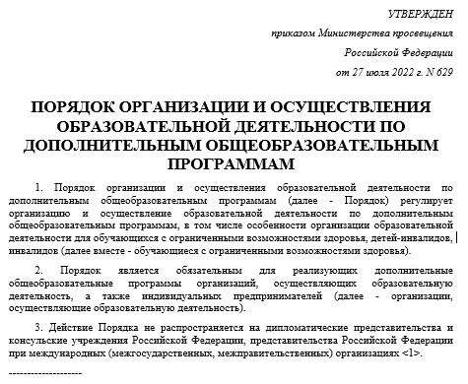
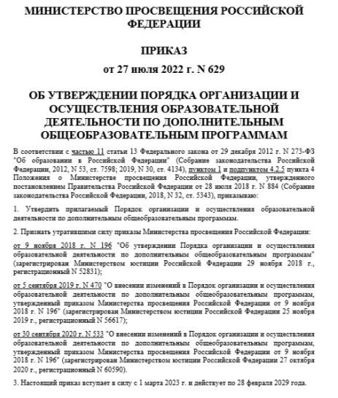

Slide 4
Под специальными условиями для получения
дополнительного образования обучающимися с ОВЗ понимаются условия образования
и развития таких обучающихся,
включающие в себя:
использование специальных образовательных программ и методов обучения и воспитания, специальных учебников, учебных пособий и дидактических материалов, специальных технических средств обучения коллективного и индивидуального пользования,
предоставление услуг ассистента (помощника), оказывающего обучающимся необходимую техническую помощь,
проведение групповых и индивидуальных коррекционных занятий,
обеспечение доступа в здания организаций, осуществляющих образовательную деятельность, и другие условия, без которых невозможно или затруднено освоение образовательных программ обучающимися с ограниченными возможностями здоровья.

Slide 5
Задачи образовательной деятельности
по адаптированным дополнительным общеобразовательным программам для обучающихся с ОВЗ
оказание психолого-педагогической помощи, реабилитации (абилитации);
предоставление дифференцированной помощи, в том числе оказание ассистентом (помощником) при необходимости технической помощи;
обеспечение возможности вербальной и невербальной коммуникации для обучающихся с выраженными проблемами коммуникации, в том числе: с использованием средств альтернативной или дополнительной коммуникации;
воспитание самостоятельности и независимости при освоении доступных видов деятельности;
формирование интереса к определенному виду деятельности в рамках реализации дополнительных общеобразовательных программ.

Slide 6
В целях доступности получения дополнительного образования обучающимися
с ОВЗ организации, осуществляющие образовательную деятельность, по адаптированным дополнительным образовательным программам обеспечивают создание специальных условий для получения образования указанными обучающимися,
в том числе:
для обучающихся с ограниченными возможностями здоровья по зрению,
для обучающихся с ограниченными возможностями здоровья по слуху,
для обучающихся, имеющих нарушения опорно-двигательного аппарата,
для обучающихся с тяжелыми нарушениями речи,
для обучающихся с расстройствами аутистического спектра (РАС),
для обучающихся с задержкой психического развития,
для обучающихся с умственной отсталостью (интеллектуальными нарушениями).

Slide 7
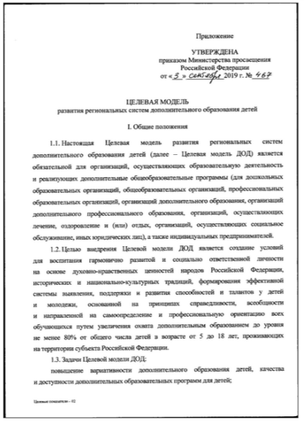
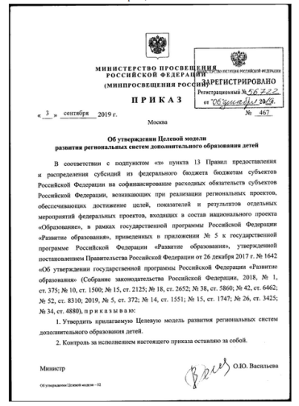

Slide 8
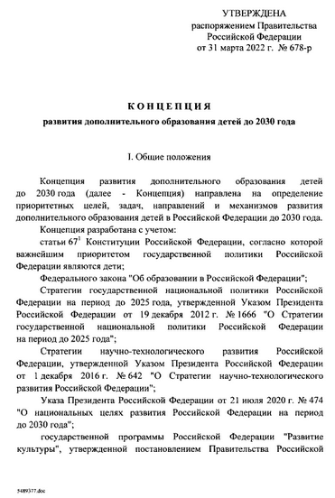
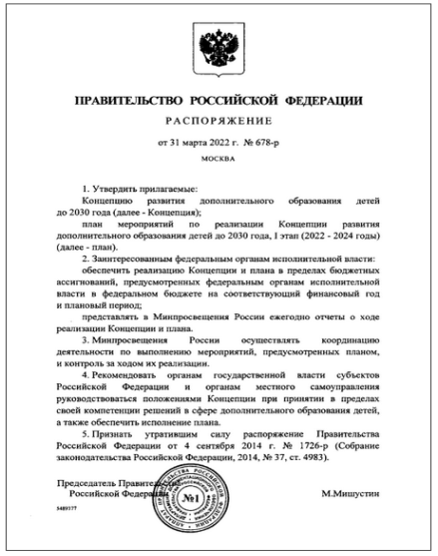

Slide 9
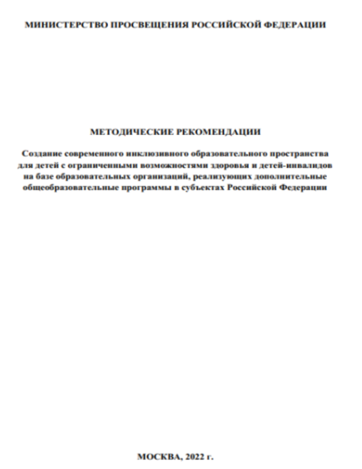
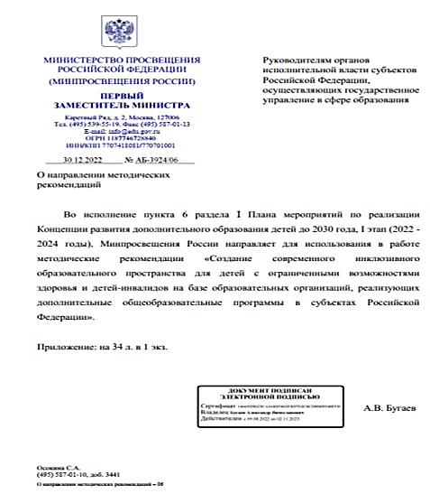

Slide 10
В целях создания условий
для увеличения охвата детей с ОВЗ
и детей- инвалидов Планом реализации
Концепции предусмотрены мероприятия:
создание новых мест в образовательных организациях различных типов для реализации дополнительных общеразвивающих программ всех направленностей;
обновление содержания дополнительных общеобразовательных программ по всем направленностям дополнительного образования с учетом актуальных запросов детей, в том числе детей с ОВЗ и детей-инвалидов;
обновление материально-технической базы для занятий детей физической культурой и спортом в общеобразовательных организациях, расположенных в сельской местности и малых городах;
создание и функционирование региональных центров выявления, поддержки и развития способностей и талантов у детей и молодежи;
реализация лучших практик по обновлению содержания и технологий дополнительного образования по приоритетным направлениям, в том числе каникулярных проф-ориентационных школ;
внедрение Целевой модели развития региональных систем дополнительного образования;
получение дополнительного профессионального образования педагогами, работающими с детьми с ОВЗ, детьми-инвалидами;
проведение всероссийских социально-значимых мероприятий для детей с ОВЗ, детей-инвалидов, направленные на развитие, в том числе художественного творчества и др.

Slide 11
При адаптации программы дополнительного образования для детей с ОВЗ и детей-инвалидов необходимо:
учесть особенности и возможности направленности программ дополнительного образования детей для раскрытия творческого потенциала, формирования социальных и жизненных компетенций детей с ОВЗ и детей- инвалидов;
показать специфику образовательной организации, так как АДОП должна учитывать тип образовательной организации, а также образовательные потребности и запросы обучающихся - представителей детско-взрослых сообществ.

Slide 12
При оформлении АДОП, соответствующей новому законодательству, необходимо описать следующие структурные элементы:
Титульный лист программы (лат. titulus - надпись, заглавие) - первая страница, предваряющая текст программы и служащая источником библиографической информации, необходимой для идентификации документа (наименование образовательной организации, гриф утверждения программы (с указанием ФИО руководителя, даты и номера приказа), название программы, адресат программы, срок ее реализации, ФИО, должность разработчика(ов) программы, город и год ее разработки).
Комплекс основных характеристик дополнительной общеобразовательной программы:
Пояснительная записка.
Цель и задачи программы.
Содержание программы.
Планируемые результаты.
Комплекс организационно-педагогических условий:
Календарный учебный график.
Условия реализации программы.
Формы аттестации в дополнительном образовании.
Методические материалы.
Рабочие программы (модули) курсов, дисциплин, которые входят в состав
программы (для модульных, интегрированных, комплексных программ).
Список литературы.

Slide 13
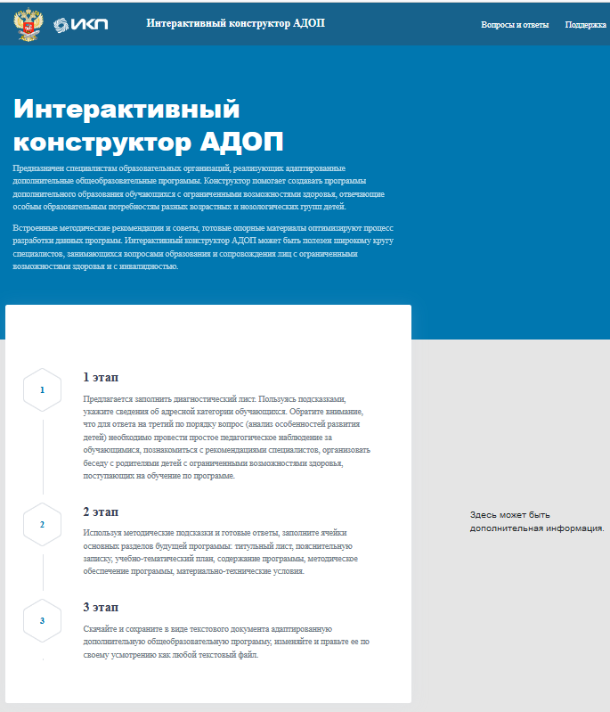
Конструктор АДОП размещен по ссылке
https://adop.ikp-rao.ru

Slide 14
АДОП для использования в работе размещены по следующим
ссылкам:
http://vcht.center/sample-page/reestr-adoop/ (программы художественной и социально-гуманитарной направленностей разработаны ФГБУК «ВЦХТ»);
https://clck.ru/sH8mJ (программы технической, естественно-научной, туристско-краеведческой направленностей разработаны ФГБОУ ДО ФЦДО);
https://фцомофв.рф/activities/org_metod/page520/page815/ (программы физкультурно-спортивной направленности разработаны ФГБУ ФЦОМОФВ).

Slide 15
Специфика требований к организации пространства слабовидящих и слепых обучающихся включает:
наличие тактильно-осязательных, зрительных, звуковых ориентиров, обозначающих маршруты следования в образовательном пространстве, предупреждающих о препятствиях на пути следования,
обеспечение стабильности предметно-пространственной среды образовательной организации,
обеспечение соответствия образовательной среды офтальмо-гигиеническим требованиям, разработанным для слепых детей с остаточным зрением (возможность пользоваться индивидуальным источником света; в организации учебного пространства должны использоваться матовые поверхности; на окнах должны быть жалюзи, позволяющие регулировать световой поток, информация должна быть доступна детям с нарушенным зрением и др.);
в помещениях для организации программ дополнительного образования должно быть продуманное расположение мебели, широкие проходы, отсутствие нагромождений, незащищённых выступающих углов и стеклянных поверхностей, удобные подходы к партам, столу учителя, входным дверям; необходимо предусмотреть специальные места для хранения
брайлевских книг, пособий.

Slide 16
Особенности освоения АДОП обучающимися с нарушениями опорно- двигательного аппарата:
использование современных педагогических технологий, в том числе информационных, компьютерных для оптимизации занятий;
обеспечение особой пространственной и временной организации образовательной среды;
предоставление различных видов дозированной помощи;
специальная помощь в развитии возможностей вербальной и невербальной коммуникации;
возможность перерывов во время занятий для проведения необходимых медико-профилактических процедур;
соблюдение максимально допустимого уровня нагрузок;
соблюдение комфортного режима образования, в том числе ортопедического режима;
создание благоприятной ситуации для развития возможностей ребенка справляться с тревогой, усталостью, пресыщением и перевозбуждением;
обеспечение обстановки сенсорного и эмоционального комфорта (внимательное отношение, ровный и теплый тон голоса учителя).

Slide 17
Особенности освоения АДОП обучающимися с нарушением слуха:
Учитывая особые образовательные потребности детей с нарушениями слуха, педагог должен быть готов к выполнению обязательных правил:
сотрудничать с сурдопедагогом и родителями ребёнка;
стимулировать полноценное взаимодействие глухого/слабослышащего ребенка со сверстниками и способствовать скорейшей и наиболее полной адаптации его в детском коллективе;
соблюдать необходимые методические требования (месторасположение относительно ученика с нарушенным слухом; требования к речи взрослого; наличие наглядного и дидактического материала на всех этапах занятия; контроль понимания ребёнком заданий и инструкций до их выполнения и т.д.);
организовать рабочее пространство ученика с нарушением слуха (подготовить его место; проверить наличие исправных слуховых аппаратов/кохлеарного импланта; проверить индивидуальные дидактические пособия и т.д.);
включать глухого/слабослышащего ребёнка в обучение на занятии, используя специальные методы, приемы и средства, учитывая возможности ученика и избегая гиперопеки, не задерживая при этом темп проведения занятия;
решать ряд задач коррекционной направленности в процессе занятия (стимулировать слухозрительное внимание; исправлять речевые ошибки и закреплять навыки грамматически правильной речи; расширять словарный запас);
каждое занятие с обучающимся, имеющим ту или иную потерю слуха,
требует четкой проработки психологической стороны обучения.

Slide 18
Особенности освоения АДОП обучающимися с расстройствами аутистического спектра
постепенное, дозированное введение ученика в рамки группового взаимодействия,
возможность чередования сложных и легких заданий;
объемное задание важно разбить на более мелкие части, так ребенок усвоит материал лучше, можно задать последовательную индивидуальную подачу материала, не нарушая стереотипа поведения в рамках занятия и не создавая трудностей в работе с учебными материалами;
формирование учебного и временного стереотипа: у ученика должно быть четко обозначенное время занятия, план занятия, позволяет ребенку отслеживать выполненные задания;
дозированное введение новизны;
при невозможности формирования графических навыков и невозможности вербального взаимодействия использовать альтернативные средства коммуникации для
обеспечения обратной связи.

Slide 19
Особенности освоения АДОП обучающимися с задержкой психического развития
в обеспечении особой пространственной и временной организации образовательной среды с учетом функционального состояния центральной нервной системы (ЦНС) и нейродинамики психических процессов у обучающихся с ЗПР (быстрой истощаемости, низкой работоспособности, пониженного общего тонуса и др.);
в постоянном стимулировании познавательной активности, побуждении интереса к себе, окружающему предметному и социальному миру;
в постоянной помощи в осмыслении и расширении контекста усваиваемых знаний, в закреплении и совершенствовании освоенных умений;
в специальном обучении «переносу» сформированных знаний и умений в новые ситуации взаимодействия с действительностью;
специальной психокоррекционной помощи, направленной на компенсацию дефицитов эмоционального развития и формирование осознанной саморегуляции познавательной деятельности и поведения;
в развитии и отработке средств коммуникации, приемов конструктивного общения и взаимодействия (с членами семьи, со сверстниками, с взрослыми), в формировании навыков социально одобряемого поведения, максимальном расширении социальных контактов;
в обеспечении взаимодействия семьи и образовательной организации.

Slide 20
Особенности освоения АДОП обучающимися с тяжелыми нарушениями речи
возможность адаптации образовательной программы с учетом необходимости коррекции речевых нарушений и оптимизации коммуникативных навыков учащихся;
индивидуальный темп обучения и продвижения в образовательном пространстве для разных категорий детей с нарушениями речи;
применение специальных методов, приемов и средств обучения, в том числе специализированных компьютерных технологий, дидактических пособий, визуальных средств, обеспечивающих реализацию "обходных путей" коррекционного воздействия на речевые процессы, повышающих контроль за устной и письменной речью;
возможность (при необходимости и наличии заявления родителей) обучаться дистанционно в случае тяжелых форм речевой патологии, а также при сочетанных нарушениях психофизического развития;
максимальное расширение образовательного пространства, увеличения социальных контактов; обучение умению выбирать и применять адекватные коммуникативные стратегии и тактики;
организация партнерских отношений с родителями.

Slide 21
Особенности освоения АДОП обучающимися с умственной отсталостью
обеспечение смены видов деятельности в ходе занятия, использование различных модальностей для удержания внимания детей;
постепенное усложнение видов деятельности, постепенный переход от подражаний и действий по образцу к выполнению заданий по вербальной инструкции;
многократное повторение изучаемого и усвоенного материала занятий и его использование в новых заданиях, упражнениях, ситуациях;
эмоциональное подкрепление деятельности ребенка, создание ситуации успеха при выполнении заданий;
подключение тьютора при необходимости.

Slide 22
Реализация ДОП
для детей с ОВЗ и детей-инвалидов посредством дистанционных образовательных технологий
Дистанционное обучение детей-инвалидов и детей с ОВЗ может быть реализовано различными формами:
очные занятия с применением дистанционных технологий (использование электронного контента (тексты, графика, мультимедиа) для организации образовательного процесса и контрольных мероприятий);
индивидуальные дистанционные занятия взаимодействия (в том числе, онлайн занятия), групповые дистанционные занятия (включая, проектную работу, вебинары);
занятия с дистанционным включением ребенка-инвалида в деятельность занятия (с применением технологий телевещания и интернет-вещания);
самостоятельные занятия с тьюторским сопровождением (на основе размещенного на специализированных ресурсах электронного образовательного контента и средств связи: телефонный номер, электронную почту, номер SKYPE, Сферум или другой, на основе которого может осуществляться удаленное взаимодействие),
образовательный процесс может осуществляться в режиме онлайн
(вебинары, обсуждения и пр.),
в режиме оффлайн (общение через электронную почту, форумы, блоги и пр.).

Slide 23
ОСОБЕННОСТИ ОРГАНИЗАЦИИ ДОПОЛНИТЕЛЬНОГО ОБРАЗОВАНИЯ ДЕТЕЙ С ОВЗ И ИНВАЛИДНОСТЬЮ ПО НАПРАВЛЕНИЯМ ДОПОЛНИТЕЛЬНЫХ ОБЩЕРАЗВИВАЮЩИХ ПРОГРАММ
Государственное бюджетное учреждение дополнительного образования детей «Краевой центр развития творчества
детей и юношества имени Ю.А. Гагарина»
Зайцева Алена Викторовна,
доцент кафедры специального и инклюзивного образования СКИРО ПК и ПРО, к. псих. н.

Slide 24
ГБУ ДО «Краевой Центр развития творчества детей и юношества имени Ю.А. Гагарина»

Slide 25
ГБУ ДО «Краевой Центр развития творчества детей и юношества имени Ю.А. Гагарина»

Slide 26
Цель инновационного проекта:
ГБУ ДО «Краевой Центр развития творчества детей и юношества имени Ю.А. Гагарина»
создание условий обеспечения вариативности дополнительного образования в аспекте повышения доступности дополнительных общеобразовательных программ и расширения возможностей для обучения детей с ОВЗ, детей-инвалидов в учреждении дополнительного образования детей.

Slide 27
Концепция развития дополнительного образования детей до 2030 года (Распоряжение Правительства РФ от 31 марта 2022 г. № 678-р)
Укрепление потенциала дополнительного образования в решении задач социокультурной реабилитации детей-инвалидов (ОВЗ)
Расширение возможности для освоения ДОП
детьми с ОВЗ, инвалидностью
Создание условий для профессионального развития и самореализации управленческих и педагогических кадров

Slide 28
Задачи:
ГБУ ДО «Краевой Центр развития творчества детей и юношества имени Ю.А. Гагарина»
теоретико-методическое обоснование понятия, факторов и условий обеспечения вариативности доступного ДОД
реализация вариативности дополнительных общеобразовательных программ для детей с ОВЗ (инвалидностью) с учетом факторов повышения доступности качественного дополнительного образования
создание условий получения доступного образования для самореализации гармонично развитой и социально-культурной личности, и участия в мероприятиях
развитие профессиональной компетентности педагогов как условия обеспечения вариативного, доступного, инклюзивного образовательного пространства учреждения
формирование вариативности дополнительного образования детей на уровнях дополнительных общеобразовательных программ, содержания образования, деятельности педагога дополнительного образования
выделение эффективных факторов, влияющих на доступность дополнительного образования
организация психолого-педагогического сопровождения
образовательного процесса
оценка эффективности научно-методического, психолого-педагогического сопровождения вариативности доступного дополнительного образования детей
определение комплекса мер реализации вариативности доступного дополнительного образования в условиях инклюзии

Slide 29
СОТРУДНИЧЕСТВО
ФГАОУ ВПО «Северо-Кавказский федеральный университет»
ГБОУ ДНО «Ставропольский краевой институт развития образования, повышения квалификации и переподготовки работников образования»
Ставропольская государственная общественная
организации инвалидов «Вольница»
Государственное бюджетное учреждение дополнительного образования детей
«Краевой Центр развития творчества детей и юношества имени
Ю.А. Гагарина
Специальное (коррекционное) образовательное учреждение для детей-сирот и детей, оставшихся без попечения родителей,
с ограниченными возможностями здоровья
«Дошкольный детский дом № 9»
Государственное казённое учреждение социального обслуживания «Ставропольский социальный приют для детей и подростков «Росинка»
Государственное коррекционное образовательное учреждение «Специальная (коррекционная) общеобразовательная школа №33 города Ставрополя»

Slide 30
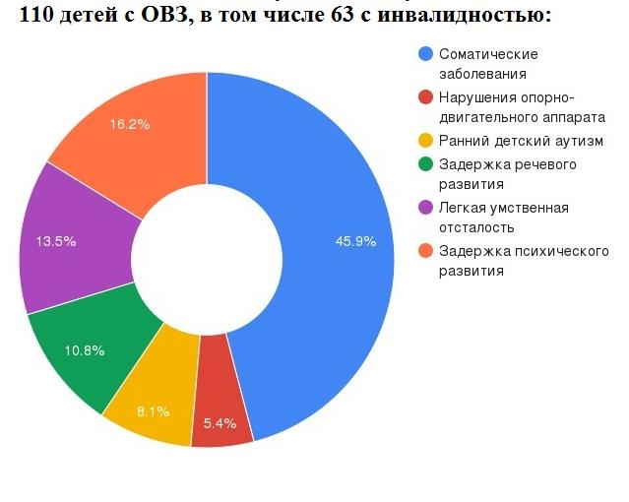
Целевая аудитория проекта:
Педагогические работники системы дополнительного образования , дети, родители.

Slide 31
Общие потребности для всех детей с ОВЗ:
ГБУ ДО «Краевой Центр развития творчества детей и юношества имени Ю.А. Гагарина»
раннее начало специального обучения;
введение в программу специальных разделов;
использование специальных методов, приемов и средств обучения;
индивидуализация обучения;
обеспечение особой пространственной и временной организации образовательной среды;
максимальное расширение образовательного пространства за пределы образовательного учреждения.

Slide 32
Особые образовательные потребности:
ГБУ ДО «Краевой Центр развития творчества детей и юношества имени Ю.А. Гагарина»
потребности в организации специального педагогического процесса, позволяющего преодолевать имеющиеся ограничения возможностей,
повышения качества, вариативности и доступности дополнительного образования детей, обеспечения увеличения охвата детей дополнительными общеобразовательными программами.

Slide 33
Социокультурный и инклюзивный подход
ГБУ ДО «Краевой Центр развития творчества детей и юношества имени Ю.А. Гагарина»
Вариативность дополнительных образовательных программ для детей с ОВЗ (инвалидностью) через разнонаправленность программ, реализуемых В ГБУ ДО КЦРТДиЮ;
Вариативность освоения содержания внутри программы, через выбор ребенком вариантов направленностей дополнительной образовательной программы, вида деятельности, педагога;
Вариативность педагогической деятельности.
Приоритетный проект «Доступное дополнительное образование»,
Федеральный проект «Успех каждого ребенка»,
Национальный проект «Образование».

Slide 34
Построение современной модели образовательного процесса:
ГБУ ДО «Краевой Центр развития творчества детей и юношества имени Ю.А. Гагарина»
Вариативность дополнительных образовательных программ (ДОП);
Вариативность освоения содержания внутри программы предполагает выбор ребенком вариантов направленностей дополнительной образовательной программы, вида деятельности, педагога
Вариативность педагогической деятельности.

Slide 35
Факторы
современной вариативной модели образовательного процесса
в условиях учреждения дополнительного образования детей:
Информационный фактор.
Экономический фактор.
Социальный фактор.
Территориальный фактор.
Институциональный фактор.
Индивидуально-личностный фактор.
Педагогический фактор.

Slide 36
ГБУ ДО «Краевой Центр развития творчества детей и юношества имени Ю.А. Гагарина»
Этапы реализации проекта (программы):
Первый этап (2023г. (январь-август)) – подготовительный (поисково-теоретический) – предусматривающий обоснование актуальности исследования; теоретический анализ литературы по избранной теме; изучение проблем педагогической практики в контексте исследуемой проблемы; разработку развернутой инновационной программы обеспечение условий для ее реализации; проведение пилотажного исследования.
Второй этап (сентябрь 2023г - июнь 2025г.) – основной (теоретико-экспериментальный этап ) – предполагает проведение инновационной работы по обеспечению вариативности дополнительного образования детей с ОВЗ и инвалидностью, как условие повышения его доступности; создание психолого-педагогических условий, способствующих успешному обучению детей с ОВЗ (инвалидностью) в учреждении дополнительного образования детей.
Третий этап (2025г. (сентябрь-декабрь)) – заключительный – будет посвящён обработке и анализу данных, полученных по итогам первых двух этапов инновационного проекта, соотнесению результатов эксперимента с поставленной целью, обобщению результатов исследования, формулированию выводов и оформлению итогов работы. Будут сформулированы основные выводы и рекомендации, подведены итоги инновационной работы, позволяющие судить о подтверждении гипотезы исследования и объективности его результатов, обобщение результатов работы, формулирование выводов и заключения.

Slide 37
Потенциал дополнительного образования детей
приобретение социального опыта;
освоение культурных норм и традиций (инкультурация);
педагогическая поддержка реализации ребенком проектов саморазвития и достижения жизненных целей;
создание условий для самореализации в деятельности и общении.;
педагогическое сопровождение профессионального, социального и экзистенциального выбора;
развитие одаренности.

Slide 38
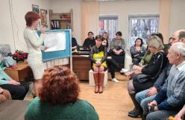
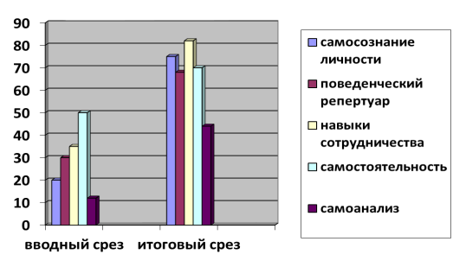
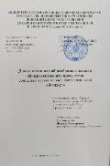
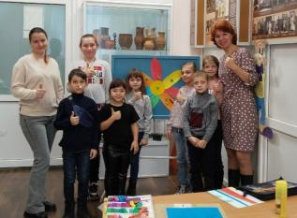
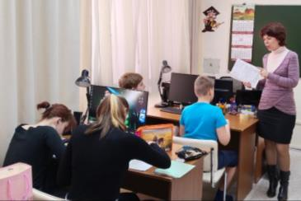
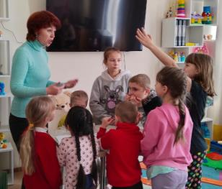
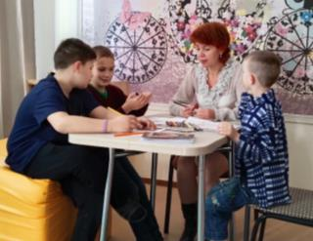
Творческое объединение «Я – Лидер!» педагог Подшивалова Наталия Викторовна
ГБУ ДО «Краевой Центр развития творчества детей и юношества имени Ю.А. Гагарина»

Slide 39
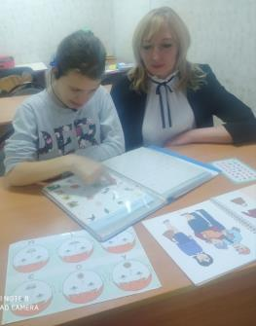
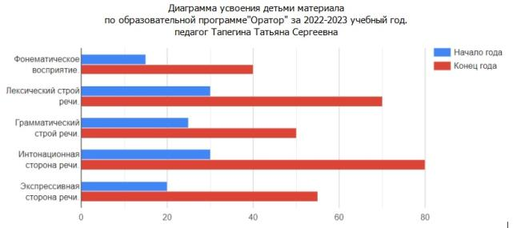
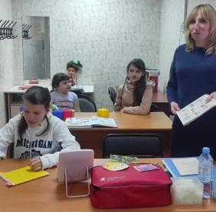
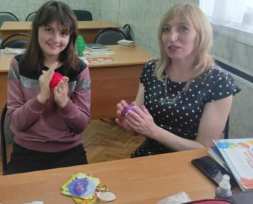
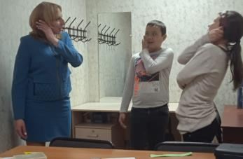
Творческое объединение «Оратор» педагог, учитель-дефектолог Тапегина Татьяна Сергеевна
ГБУ ДО «Краевой Центр развития творчества детей и юношества имени Ю.А. Гагарина»

Slide 40
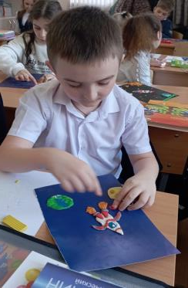
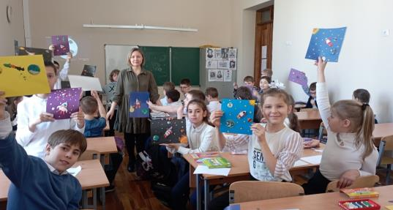
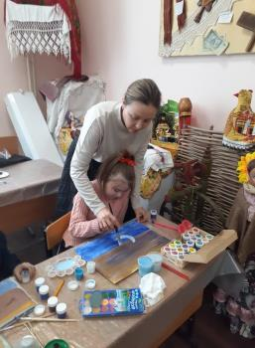
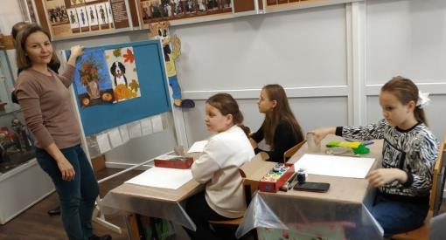
Творческое объединение «Мастерская чудес» педагог Сидоренко Наталья Владимировна
ГБУ ДО «Краевой Центр развития творчества детей и юношества имени Ю.А. Гагарина»

Slide 41
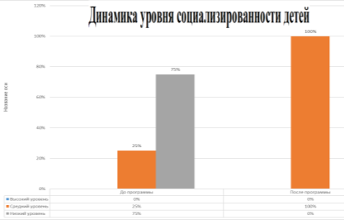
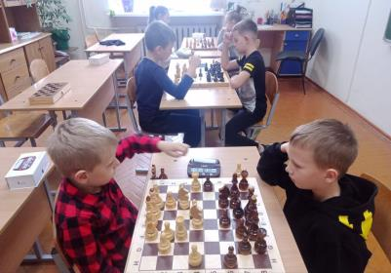
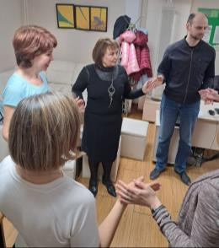
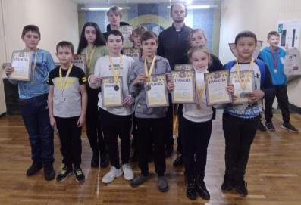
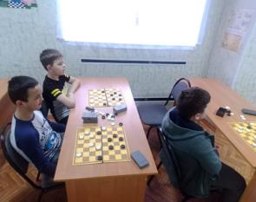
Творческое объединение «Шахматная студия» педагог Горенко Андрей Евгеньевич
ГБУ ДО «Краевой Центр развития творчества детей и юношества имени Ю.А. Гагарина»

Slide 42
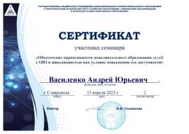
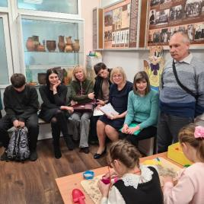
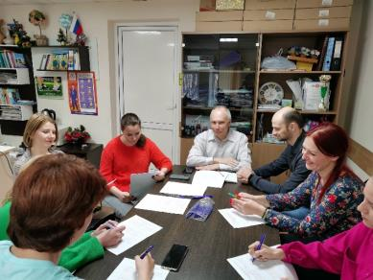
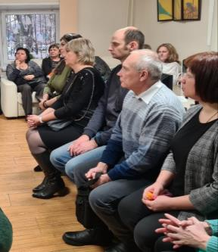
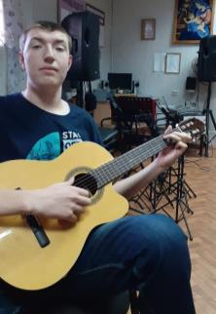
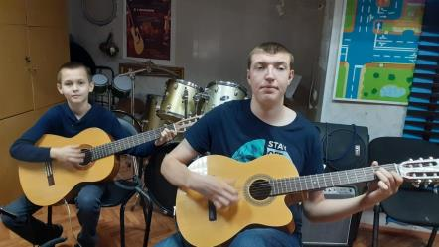
Ансамбль акустической гитары «Премьера» педагог Василенко Андрей Юрьевич
ГБУ ДО «Краевой Центр развития творчества детей и юношества имени Ю.А. Гагарина»

Slide 43
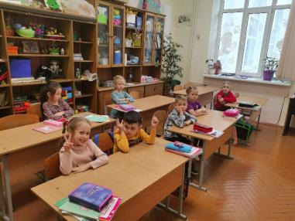
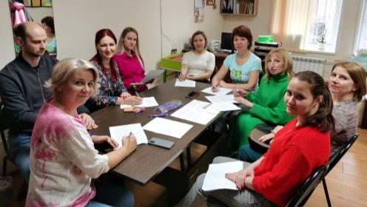
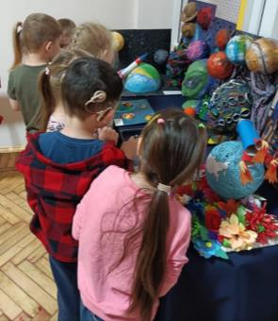
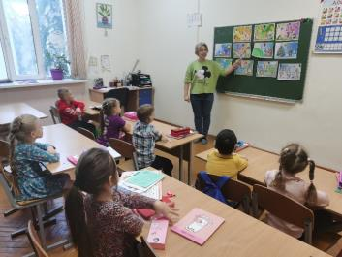
Творческое объединение «Знайка» педагог Солнышкина Виктория Олеговна
ГБУ ДО «Краевой Центр развития творчества детей и юношества имени Ю.А. Гагарина»

Slide 44
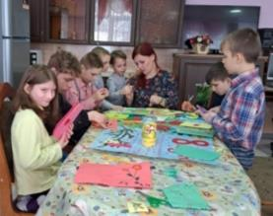
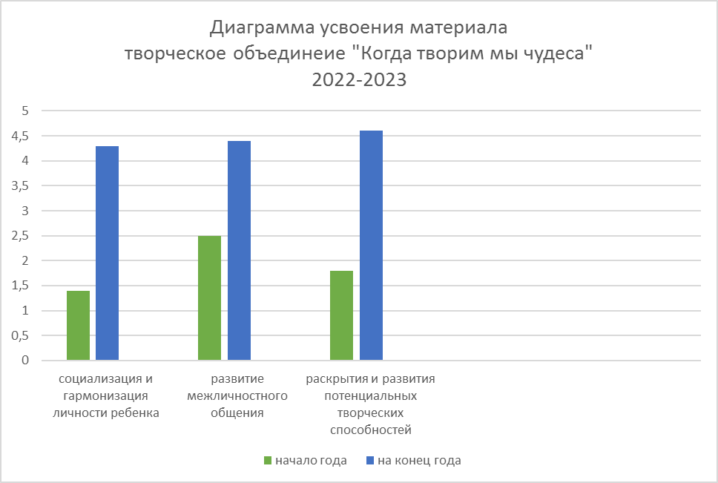
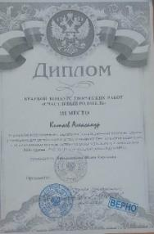
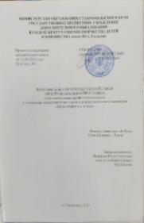
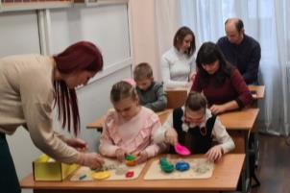
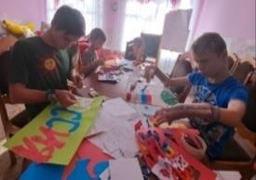
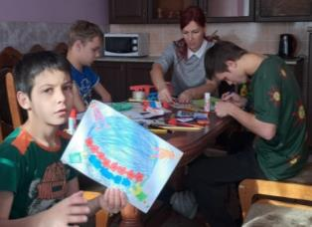
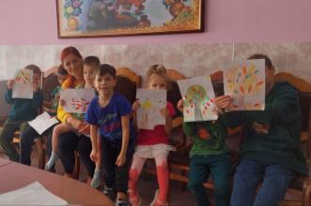
Творческое объединение «Когда творим мы чудеса» педагог Никульникова Юлия Сергеевна
ГБУ ДО «Краевой Центр развития творчества детей и юношества имени Ю.А. Гагарина»

Slide 45
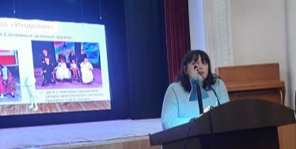
Инклюзивная студия «ЖИВА» педагог Павлова Наталья Алексеевна
ГБУ ДО «Краевой Центр развития творчества детей и юношества имени Ю.А. Гагарина»

Slide 46
Инклюзивная студия «ЖИВА» педагог Павлова Наталья Алексеевна
ГБУ ДО «Краевой Центр развития творчества детей и юношества имени Ю.А. Гагарина»

Slide 47
Инклюзивная студия «ЖИВА» педагог Павлова Наталья Алексеевна
ГБУ ДО «Краевой Центр развития творчества детей и юношества имени Ю.А. Гагарина»

Slide 48
Инклюзивная студия «ЖИВА» педагог Павлова Наталья Алексеевна
ГБУ ДО «Краевой Центр развития творчества детей и юношества имени Ю.А. Гагарина»

Slide 49
Инклюзивная студия «ЖИВА» педагог Павлова Наталья Алексеевна
ГБУ ДО «Краевой Центр развития творчества детей и юношества имени Ю.А. Гагарина»

Slide 50
Инклюзивная студия «ЖИВА» педагог Павлова Наталья Алексеевна
ГБУ ДО «Краевой Центр развития творчества детей и юношества имени Ю.А. Гагарина»

Slide 51
http://stavcentr-gagarina.ru/vserossijskij-konkurs-serdce-otdaju-detjam-2-2
ГБУ ДО «Краевой Центр развития творчества детей и юношества имени Ю.А. Гагарина»

Slide 52
ГБУ ДО «Краевой Центр развития творчества детей и юношества имени Ю.А. Гагарина»
Дополнительная общеразвивающая программа социально-педагогической направленности
с элементами художественного
творчества
«Инклюзивная творческая студия «ЖИВА» - театр танца, театр жеста, театр слова»
Театр танца «Индрани» включает в себя 2 основных целевых группы:
1) дети с тяжелым нарушением опорно-двигательного аппарата. Группа от 3 до 5 человек, т.к. дети самостоятельно не передвигаются и имеют значительные ограничения в движении, требуют индивидуальной отработки движений.
2) дети и молодые люди с ментальными нарушениями (с диагнозом РАС, синдром Дауна, умственная отсталость) и ОДА передвигающихся самостоятельно, а также со сложным дефектом развития.
Театр жеста и театр слова направлен на детей и молодых людей с ограниченными возможностями здоровья разных назологий и без.
Возраст учащихся – 7-21 год.

Slide 53
ГБУ ДО «Краевой Центр развития творчества детей и юношества имени Ю.А. Гагарина»
Новизна программы
В структуру программы помимо стандартных видов танцевально-театрального творчества включены следующие современные техники и подходы:
логоритмика,
элементы АФК,
элементы детской йоги,
элементы театра и пантомимы,
техника развития эмоционального интеллекта,
авторское обучение жестовому языку через творчество,
новое направление волонтерства «юный волонтер-тьютор»,
волонтер с ОВЗ.

Slide 54
ГБУ ДО «Краевой Центр развития творчества детей и юношества имени Ю.А. Гагарина»
Инклюзивной творческой студии «Жива»
https://cloud.mail.ru/public/bKGg/FQ45utdJT - Отчетный концерт.
https://cloud.mail.ru/public/hvWt/9uvLzqv27 -всероссийский конкурс – фестиваль «Просто Любить».
https://vk.com/video-213130949_456239045 -фестиваль жестового языка «Не молчи».
https://vk.com/video-213130949_456239072 -Флэш-моб, проведѐнный участниками Театра жеста «Наоборот».

Slide 55
Достижения педагогов
ГБУ ДО «Краевой Центр развития творчества детей и юношества имени Ю.А. Гагарина»

Slide 56
ГБУ ДО «Краевой Центр развития творчества детей и юношества имени Ю.А. Гагарина»
Наши страницы
в соцсетях
Страница Театра танца «Индрани» Инклюзивной творческой студии «Жива» в социальных сетях
https://vk.com/public211365792
Страница Театра жеста «Наоборот» Инклюзивной творческой студии «Жива» в социальных сетях»
https://vk.com/public189144620

Slide 57
ГБУ ДО «Краевой Центр развития творчества детей и юношества имени Ю.А. Гагарина»
Вывод:
Обеспечение условий внедрения общеобразовательных общеразвивающих программ с применением дистанционных образовательных технологий по различным направлениям деятельности, рассчитанных на нормотипичных детей и детей с ОВЗ.
Психолого-педагогическое сопровождение участникам образовательных событий, а том числе по семьям, имеющим детей с ОВЗ, за различного сочетания форм обучения, иных средств дополнительного образования.
Построение современной модели образовательного процесса в условиях учреждения дополнительного образования детей на основе принципов вариативности, доступности, инклюзивности, практико-ориентированности.
Удовлетворение особых образовательных потребностей обучающихся с ОВЗ: адаптации в разновозрастном сообществе, реализации одаренности.
Обеспечение научно-методической, информационной поддержки педагогов, образовательных организаций Ставропольского края.

Slide 58
ГБУ ДО «Краевой Центр развития творчества детей и юношества имени Ю.А. Гагарина»
Вывод:
Стратегия развития системы дополнительного образования, исходя из интересов детей, семьи и общества, направленна на внедрение инновационных средств, технологий и методик дополнительного образования, оптимизацию процесса развития дополнительного образования через вариативность, доступность, инклюзивность.
Повышение доступности разных видов деятельности детям с разными нозологиями в рамках дополнительных общеобразовательных программ, выстроенных по принципам вариативности, доступности, инклюзивности, социокультурности.
Повышение доступности программ дополнительного образования для детей с ОВЗ через разнообразие мероприятий.
Доступность дополнительного образования детей будет обеспечена через совокупность организационных, информационных, территориальных, финансовых, социальных, институциональных и педагогических условий.

Slide 59
ГБУ ДО «Краевой Центр развития творчества детей и юношества имени Ю.А. Гагарина»
http://stavcentr-gagarina.ru/innovacionnaja-dejatelnost/
http://stavcentr-gagarina.ru/kraevaja-innovacionnaja-ploshhadka-vlijanie-inkljuzivnogo-dopolnitelnogo-obrazovanija-na-socialnoe-razvitie-detej-s-ovz/
http://stavcentr-gagarina.ru/innovacionnaja-dejatelnost-3/
https://cloud.mail.ru/public/VB7J/rhfbFq4fX
http://stavcentr-gagarina.ru/izdatelskaja-dejatelnost-2/

Slide 60
ОСОБЕННОСТИ ОРГАНИЗАЦИИ ДОПОЛНИТЕЛЬНОГО ОБРАЗОВАНИЯ ДЕТЕЙ С ОВЗ И ИНВАЛИДНОСТЬЮ ПО НАПРАВЛЕНИЯМ ДОПОЛНИТЕЛЬНЫХ ОБЩЕРАЗВИВАЮЩИХ ПРОГРАММ
Контактная информация:
Кафедра специального и инклюзивного образования СКИРО ПК и ПРО
Адрес: 355002, г. Ставрополь, ул. Лермонтова, д. 189А.
Тел.: 8(8652) 99-77-29 (доб.:203; 515,518)
E-mail: pangalnik@mail.ru

